Slide 1
РАБОТА ДЕТСКОГО ЮНОШЕСКОГО ДВИЖЕНИЯ
ДЮО «ЖАШ ГВАРДИЯ»

Slide 2
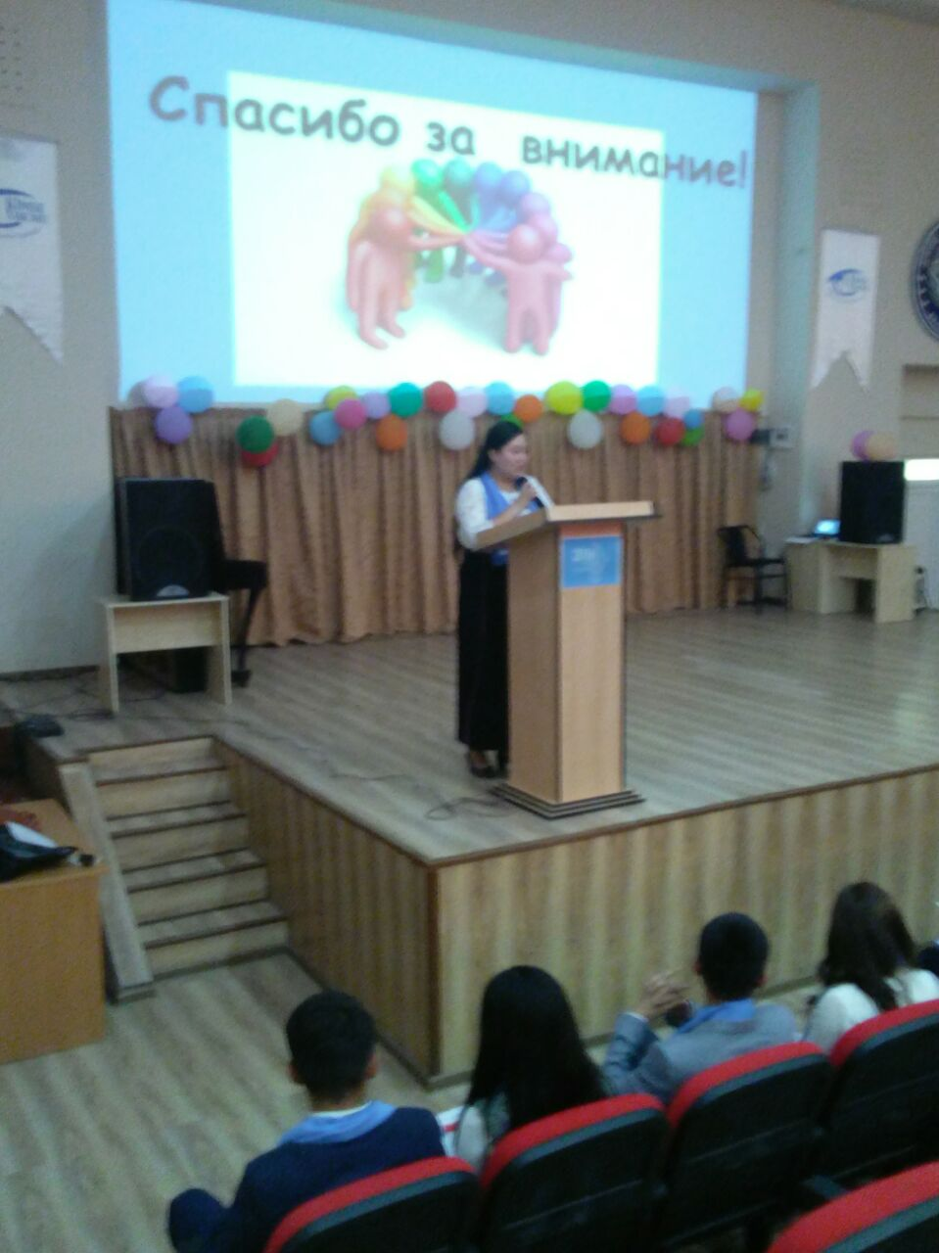
Конференция старшеклассников

Slide 3
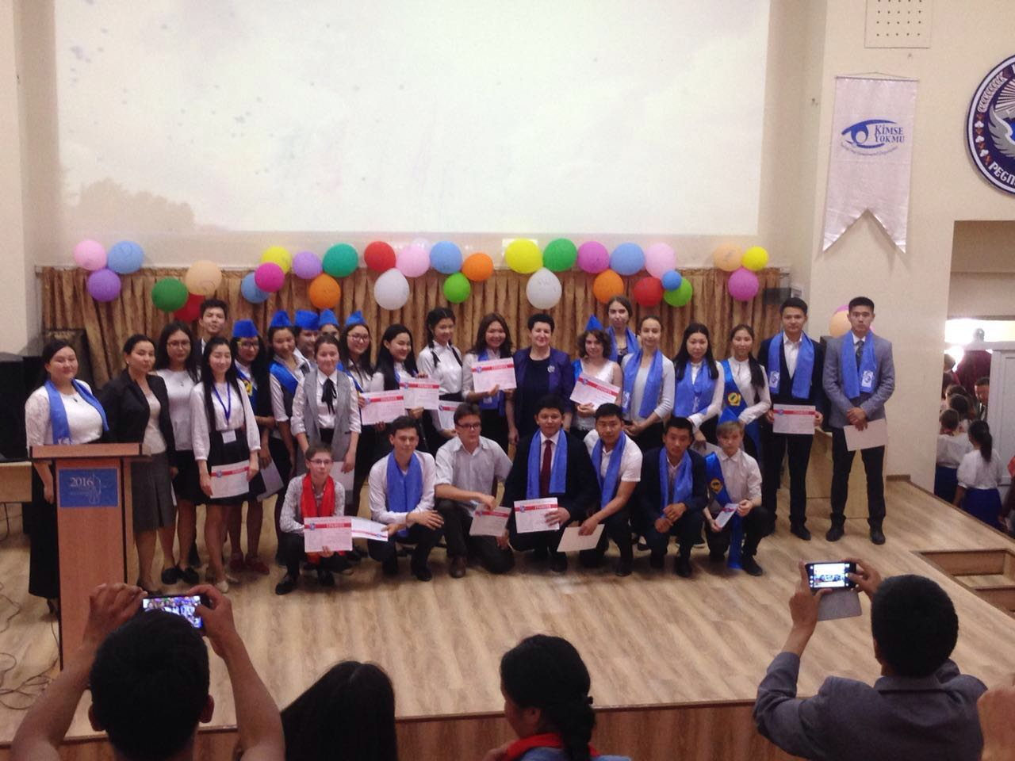
Получение сертификатов в Фонде
«Прогрессивных инициатив»-Аскара Салымбекова

Slide 4
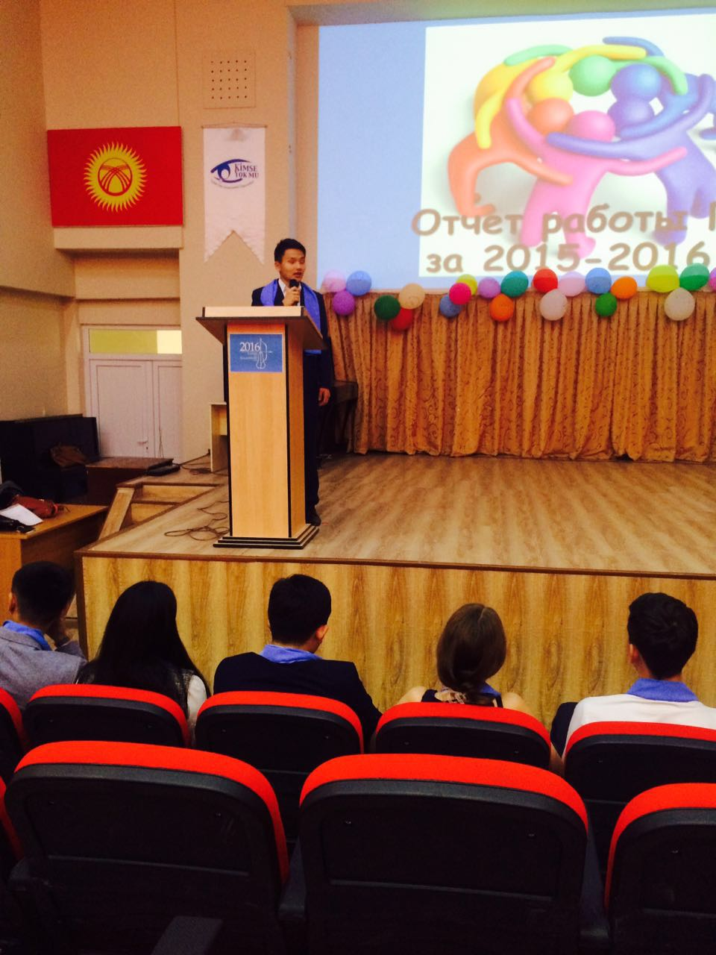
Отчет о работе за год

Slide 5
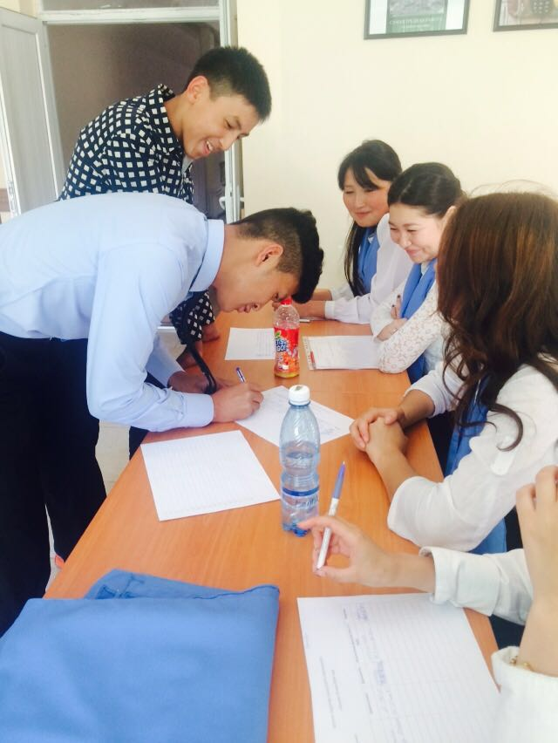
Участники тренинга

Slide 6
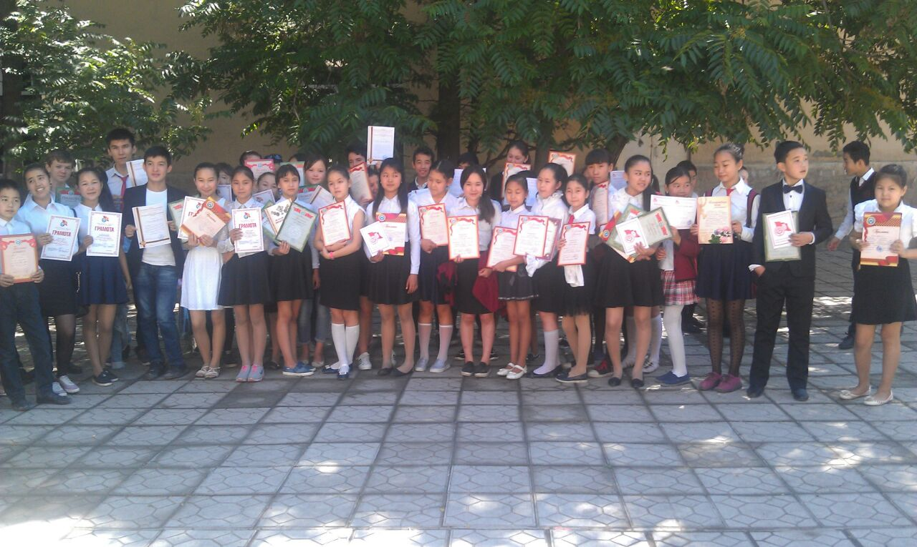
Получение сертификатов по проекту «Мы против насилия»

Slide 7
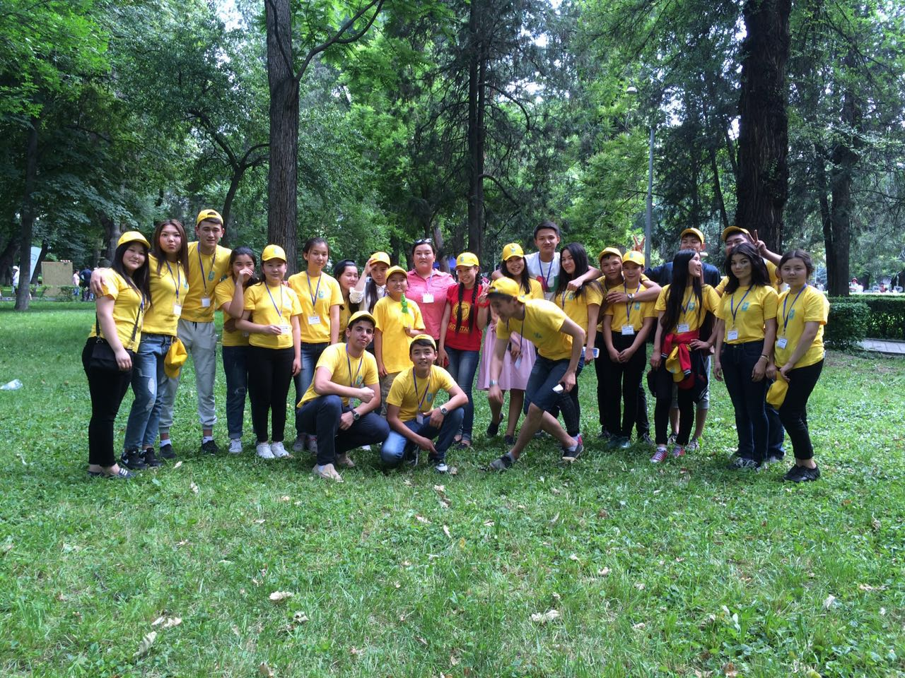
Акция «Мы-За чистый Бишкек!»

Slide 8
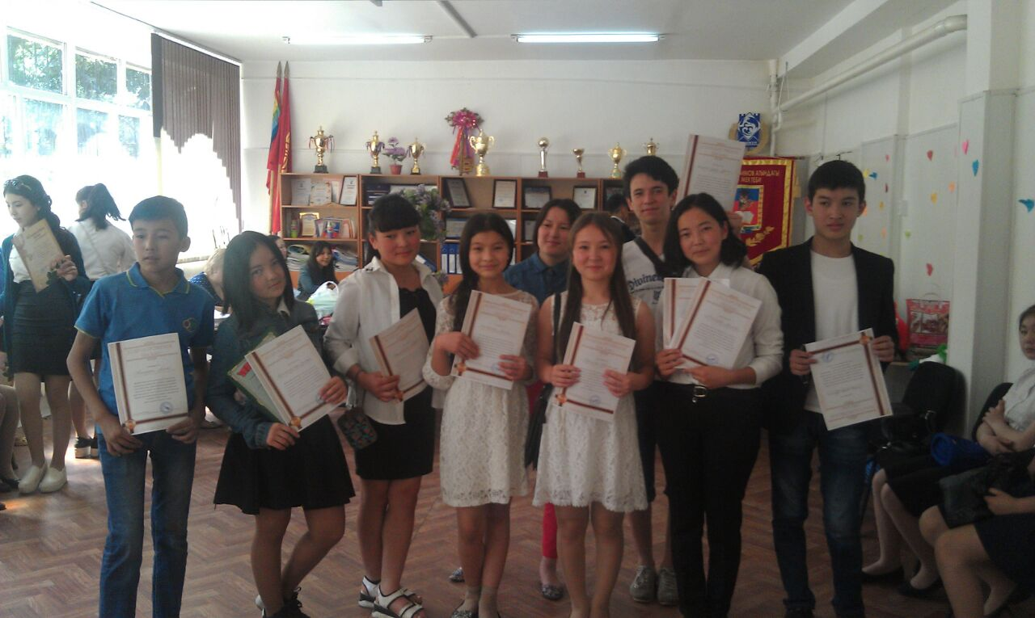
Активные участники тренингов в ЦЗД

Slide 9
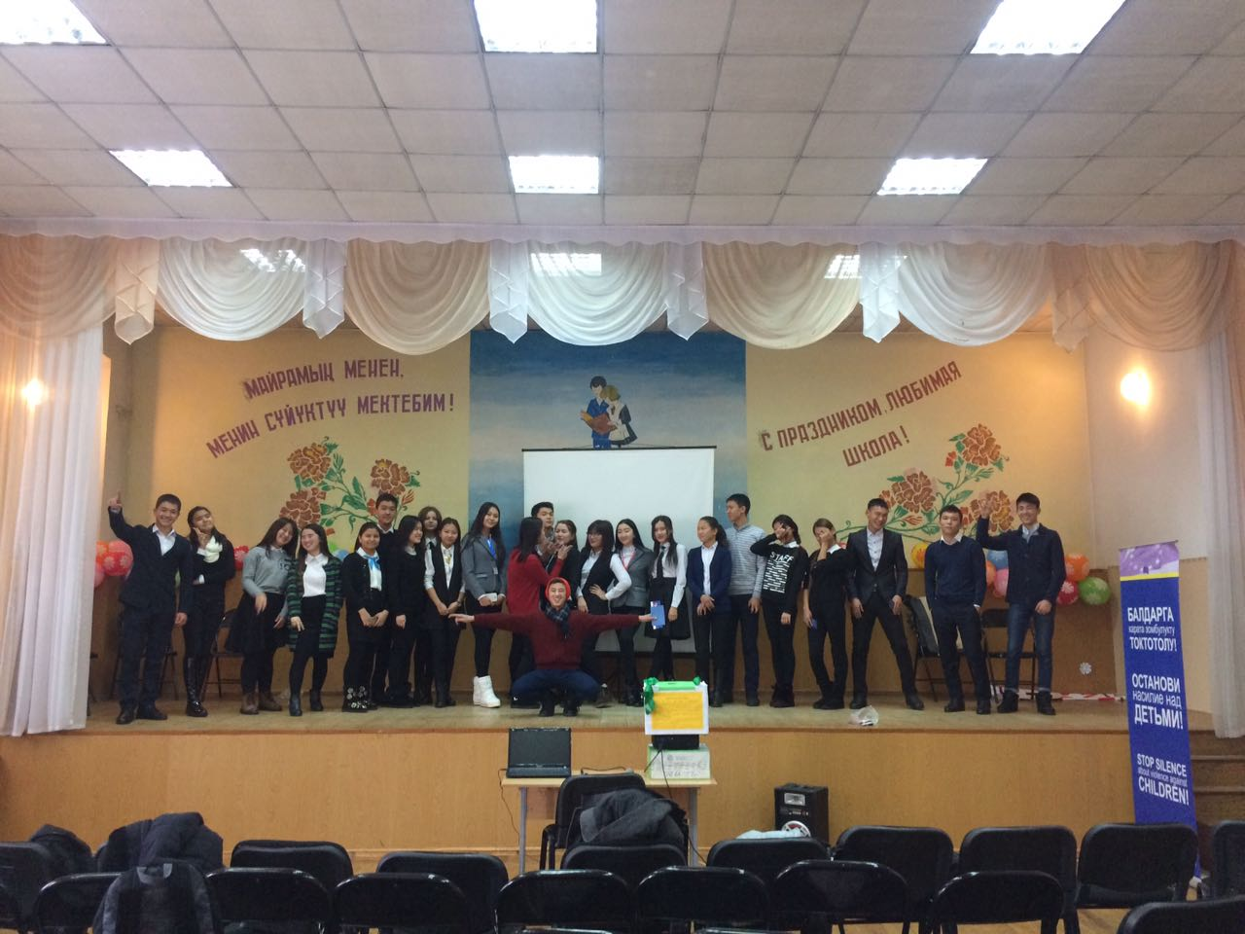
Форум-театр

Slide 10
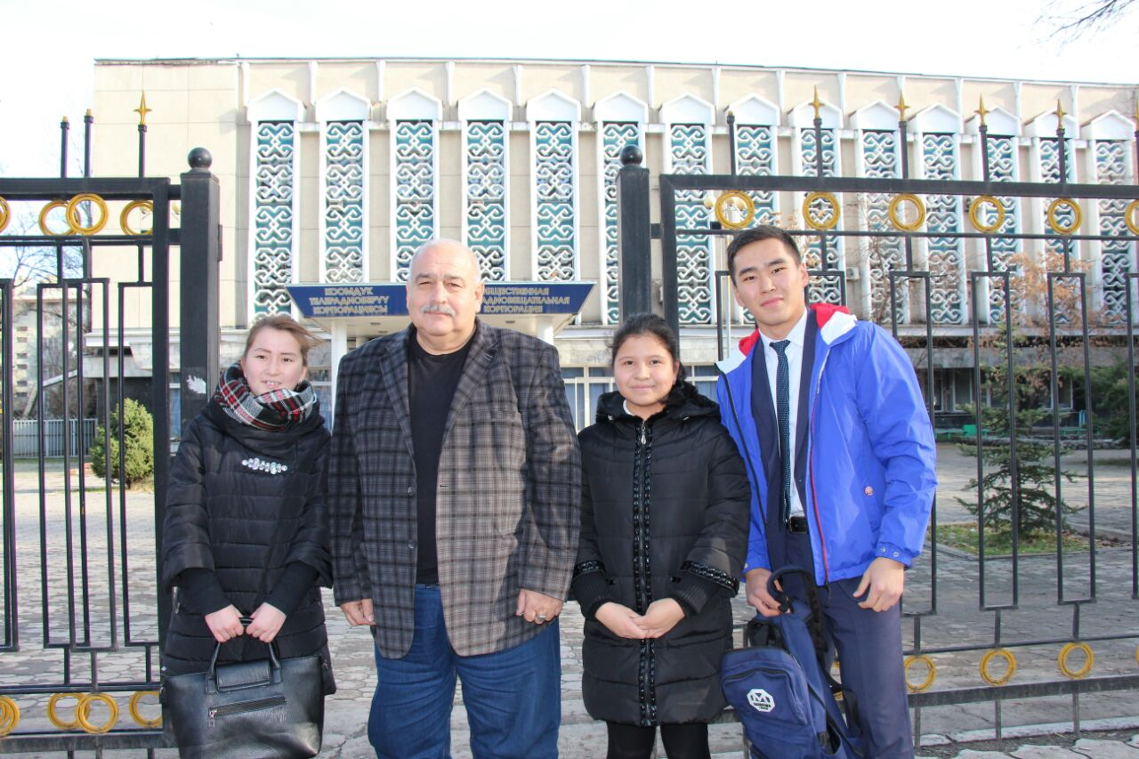
Встреча наших активистов с Ю.Бобковым

Slide 11
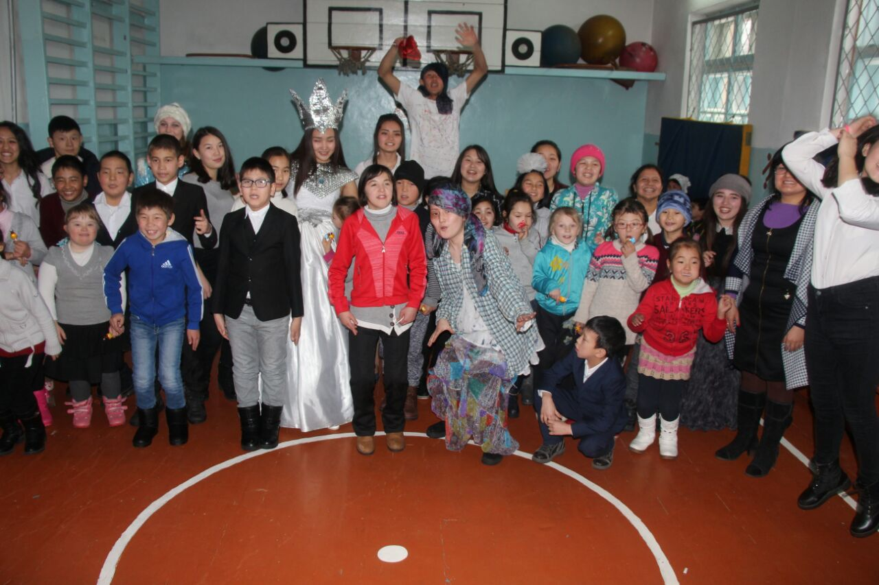
Акция в доме-интернате

Slide 12
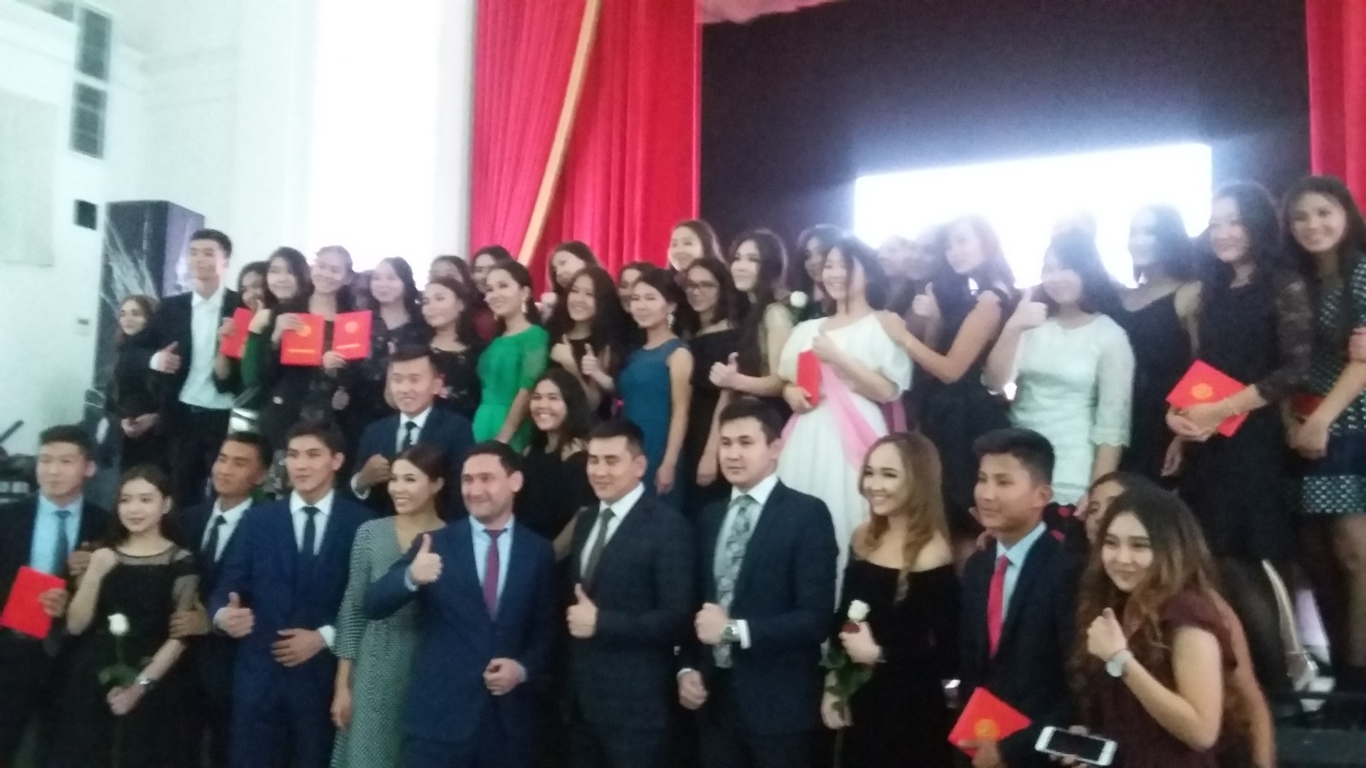
Наши выпускники в фонде Абирова

